Slide 1
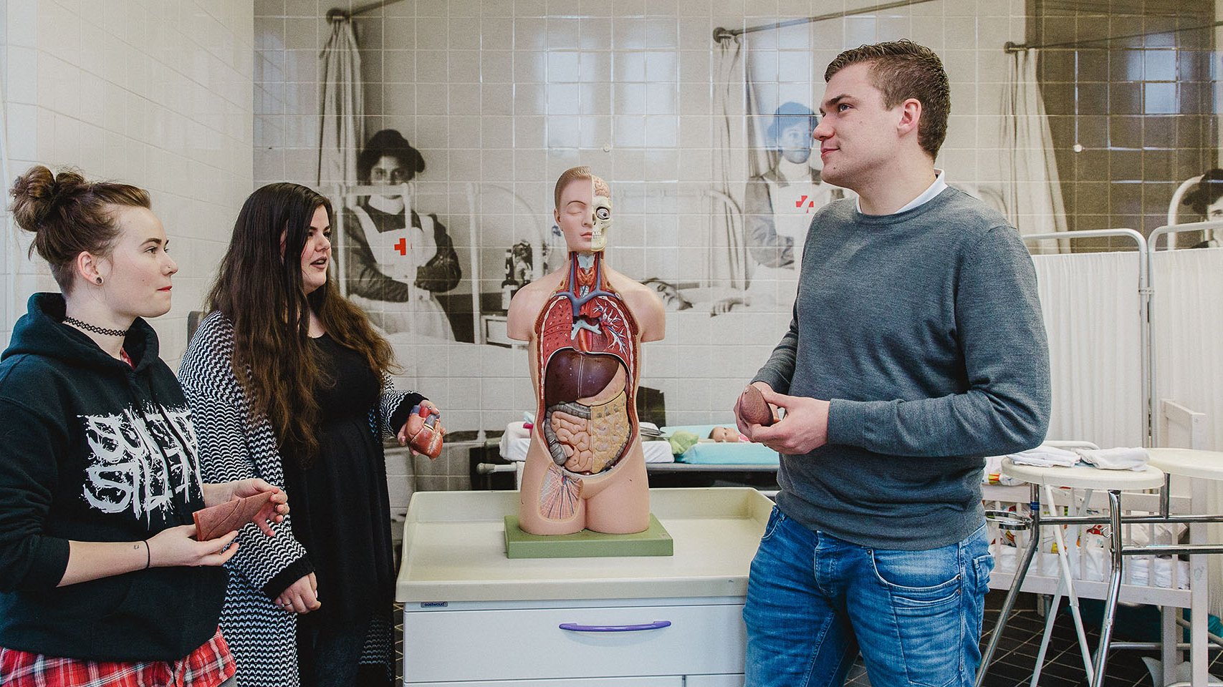
Module IK: Doelgroepen
Les 5 | Periode 1

Slide 2
Planning van de periode
Lesweek | Onderwerp
1 | Introductie + Welzijn
2 | Gehandicaptenzorg
3 | Ouderenzorg
4 | Specifieke doelgroepen
5 | Kiezen voor sociaal-agogisch werk
6 | Gastles?
7 | Werken aan de eindopdrachten
8 | Werken aan de eindopdrachten
9 | Afronden/inleveren/evalueren

Slide 3
Vandaag!
Terugblikken
Kiezen voor pedagogisch werk
Werkvorm
Aan de slag met opdracht 3.

Slide 4
Leerdoelen
Aan het einde van deze les kun je uitleggen over welke kennis en vaardigheden je als maatschappelijk zorger je moet beschikken.
Aan het einde van deze les kun je toelichten uit welke zes pijlers een goede beroepshouding van een maatschappelijk zorger bestaan.

Slide 5
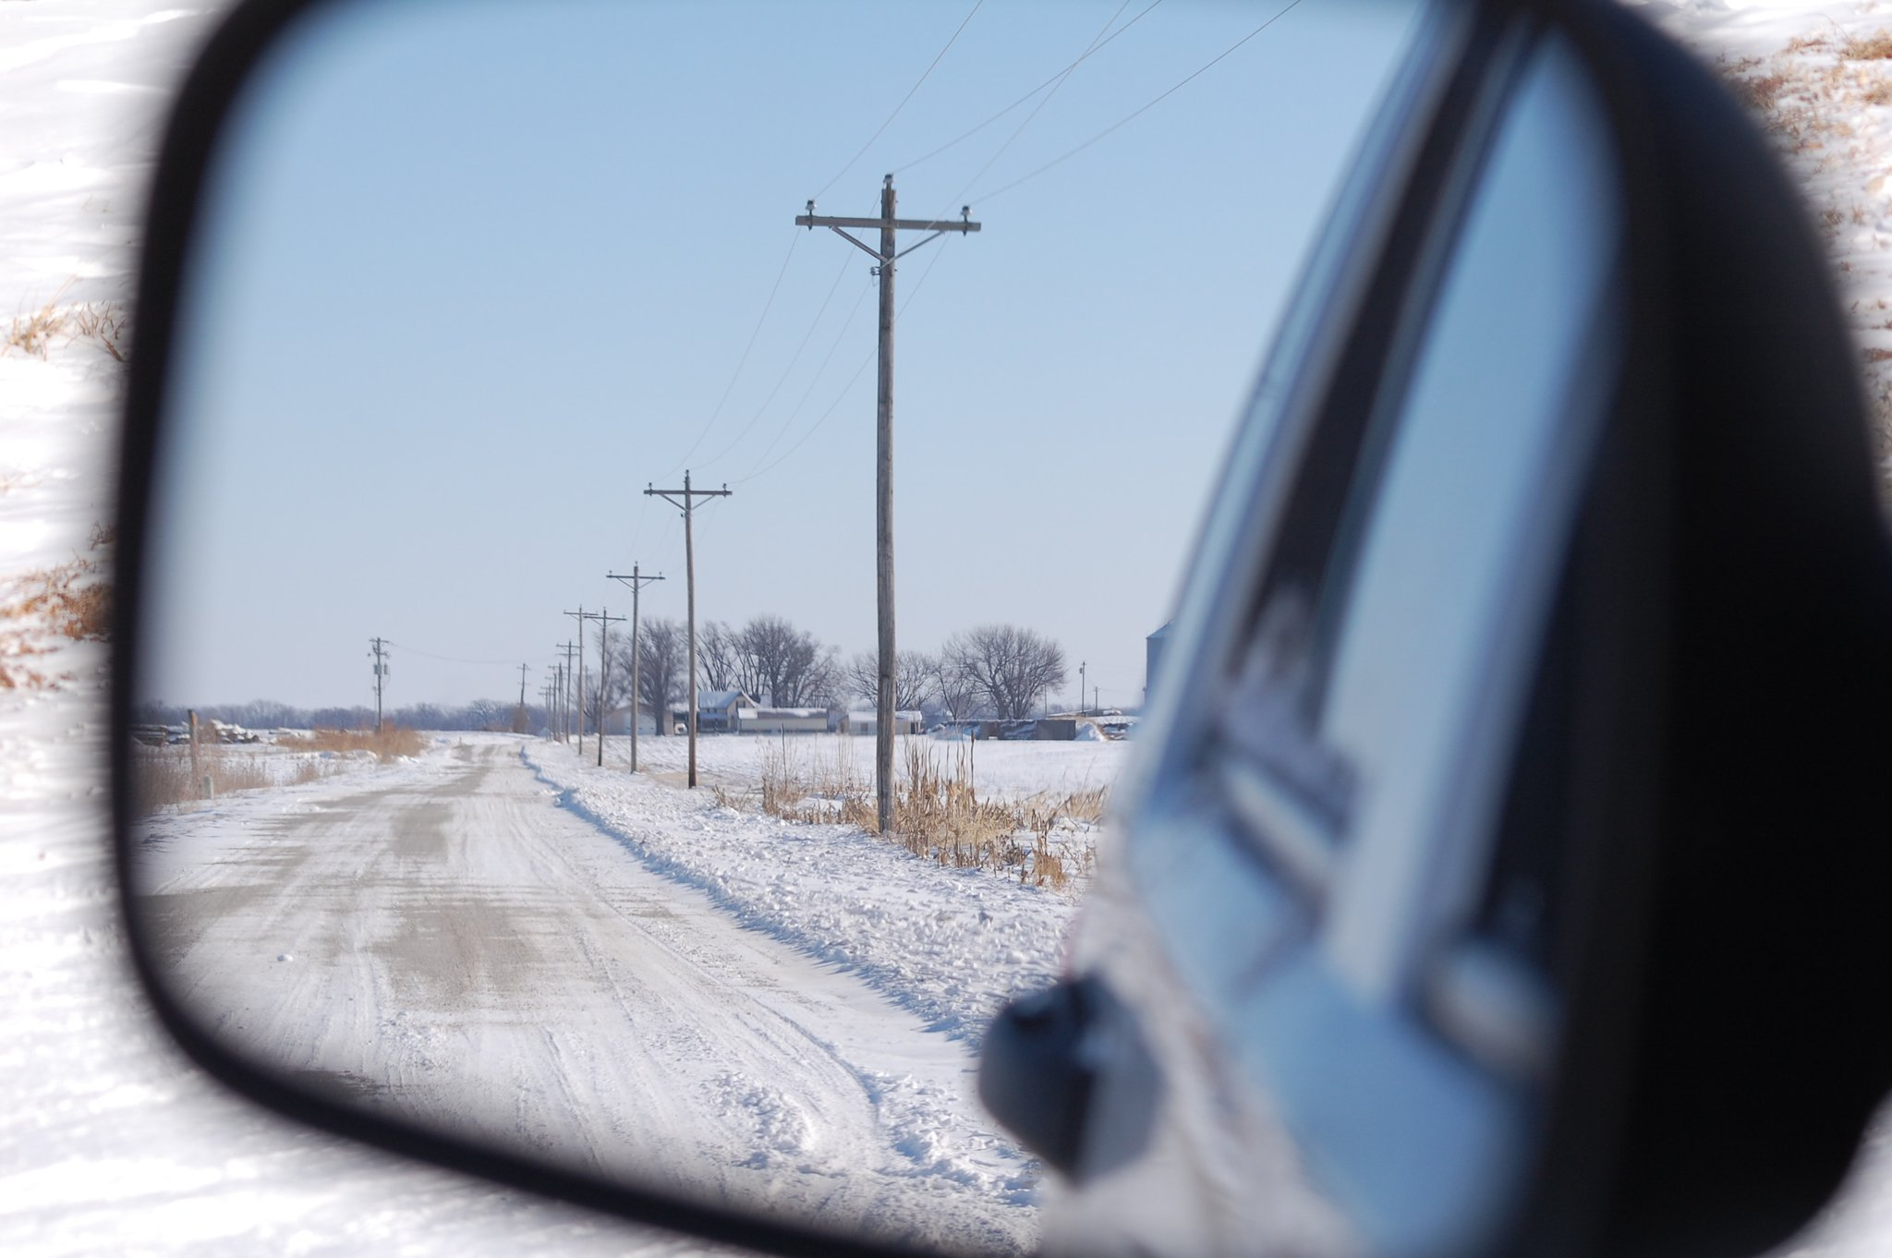
Terugblikken op de vorige les.
Waar hebben we het vorige week over gehad?
Wat is je bijgebleven?
Wat hebben we gedaan?

Slide 6
Wat moet je leuk vinden?
Werken met mensen
Afwisseling
Uitdagingen
Veel mogelijkheden

Slide 7
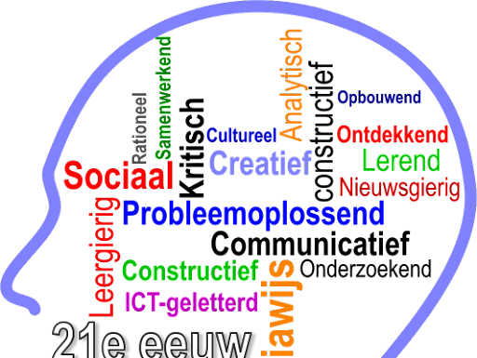
Wat moet je kunnen?
Kennis en vaardigheden
Beroepshouding
Betrokkenheid
Empathie
Assertiviteit
Representativiteit
Integriteit
Reflectief vermogen

Slide 8
Werkvorm: Ik heb je dagboek gelezen. Doel: omgaan met verschillende emoties. (empathisch vermogen.)
De ene helft van de groep krijgt van mij een kaartje met daarop een emotie en gaat naar de gang.
De andere helft van de groep blijft in de klas en gaan om en om voor in de klas staan.
Iemand gaat voor de klas staan en laat de ander binnen. De persoon die voor de klas staat zegt tegen de ander: ik heb je dagboek gelezen. Hier wordt op een bepaalde emotie op gereageerd.
Probeer de ander op een goede manier zo rustig mogelijk te krijgen en het op te lossen.

Slide 9
Eindopdracht 3 sollicitatiebrief & CV.
Je gaat een vacature of stageplek op zoeken waar jij wel zou willen solliciteren.
Beschrijf allereerst wie je bent en wat je studeert.
Daarna beschrijf je je motivatie waarom je hier wilt stagelopen/werken.
Verder beschrijf je over welke kennis en vaardigheden je beschikt als PMK’er/GPM’er/OA’er. Gebruik hierbij je boek.
Nadat je de brieft hebt geschreven ga je een curriculum vitae (cv) opstellen.
Beschrijf hierin wie je bent en waar je woont.
Benoem je werkervaring/stages
Benoem je studies
Plaats hierbij ook een foto van jezelf waarbij je een goede indruk achterlaat!

